Slide 1
Захист навчальних проектів з теми «Температура та життя»

Slide 2
фізики-дослідники
Завдання:
Дізнатися, які шкали температур існують і де використовуються.
Створити термометр власними руками, виміряти ним температуру.

Slide 3
Шкали термометрів
Підготували
Калмикова Юлія
Ходунаєва Дарина

Slide 4
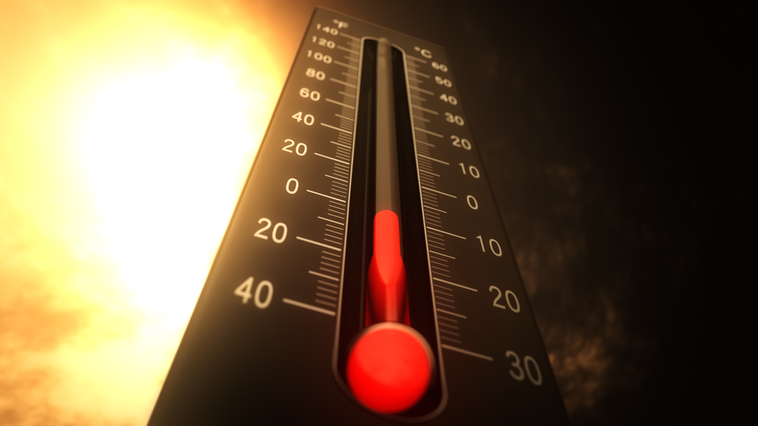
Мета:
Дізнатися про температурні шкали і де вони використовуються.

Slide 5
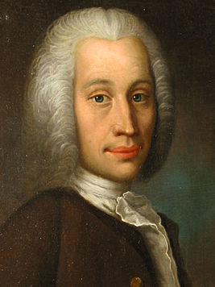
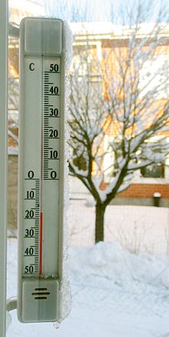
Шкала Цельсія
Градус Цельсія названий на честь шведського вченого Андерса Цельсія, який запропонував в 1742 році шкалу для вимірювання температури.
За нуль за шкалою Цельсія прийнята точка плавлення льоду, а за 100 градусів – точка кипіння води при нормальному атмосферному тиску
Звичайний вуличний термометр

Slide 6
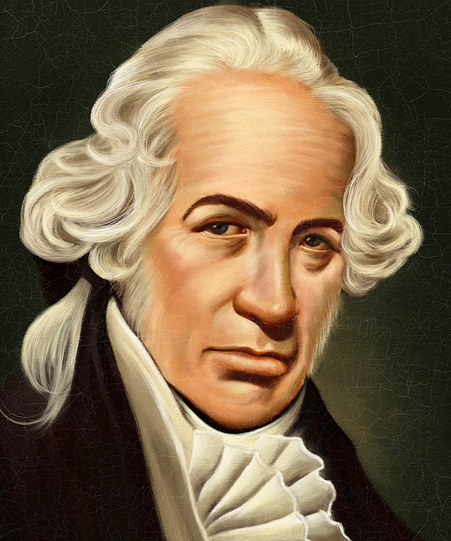
Шкала Фаренгейта
Данієль Габрієль Фаренгейт вніс великий вклад в Термометрію. Він винайшов ртутний термометр та шкалу Фаренгейта – першу широко вживану температурну шкалу, яка була створена в 1724 році.
За шкалою Фаренгейта, температура замерзання води становить 32 °F, в той час як температура кипіння становить 212 °F

Slide 7
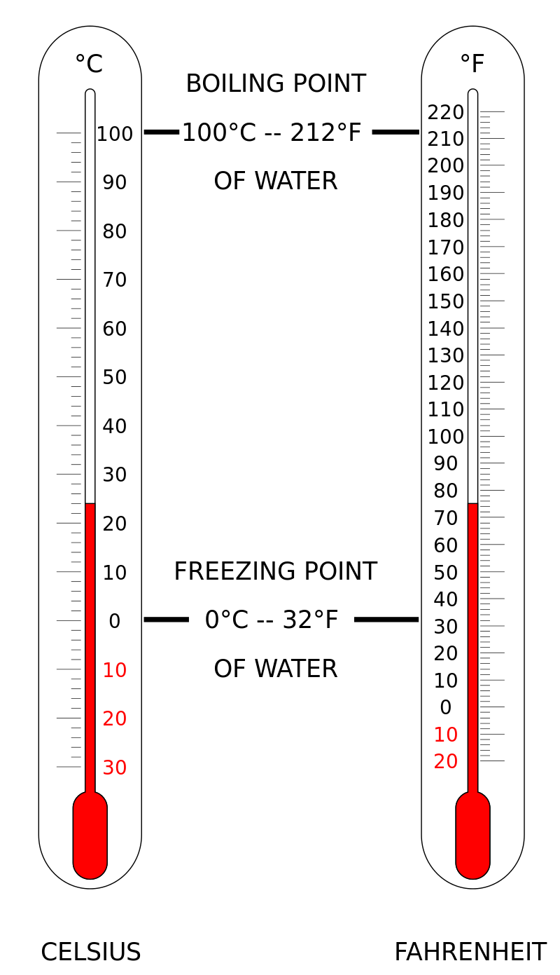
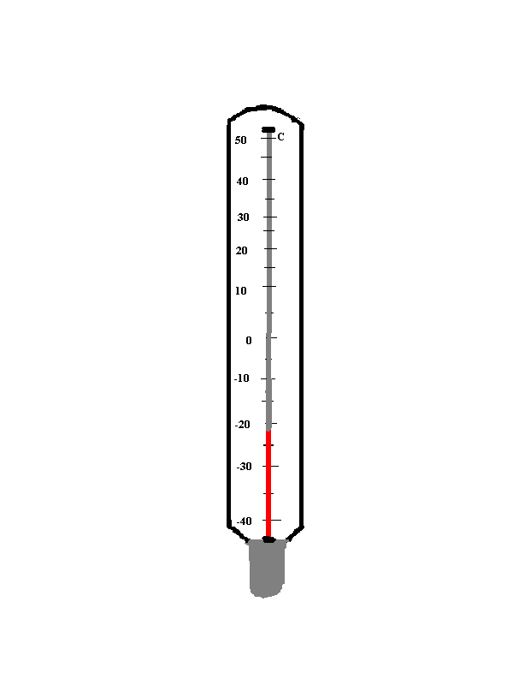
Порівняльні шкали термометрів Цельсія та Фаренгейта
Для переведення величин може бути використана формула.
F = t ° C * 1.8 + 32

Slide 8
Шкала Кельвіна
Кельвін - одиниця вимірювання температури в системі СІ, одна з семи одиниць цієї системи. Шкала була заснована в 1854р. Британським фізиком і інженером Вільямом Томсоном.

Slide 9
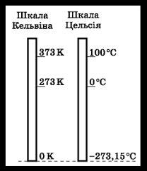
Абсолютний нуль температури, за визначенням 0 K (-273,15 °C).
За абсолютного нуля весь кінетичний рух частинок речовини припиняється і, таким чином, матерія не має теплової енергії.
T=t◦С + 273

Slide 10
Таблиця температур
Темпе- ратура | Градус Цельсія | Градус Фаренгейта | Градус Кельвіна
Абсолютний нуль | - 273 С | - 459 F | 0 K
Замерзання води | 0 C | 32 F | 273 K
Тіла людини | 37 C | 99 F | 310 K
Максимальна на Землі | 10¹³ C | 1,8* 10¹³F | 10¹³ K
Міжкосміч- ного простору | - 270C | - 454 F | 3 K
Загорання бумаги | 451 C | 844 F | 724 K

Slide 11
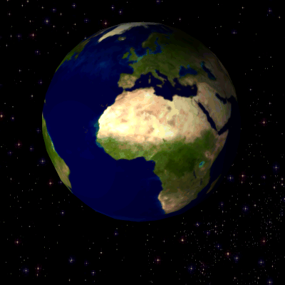
Висновок
Шкала Фаренгейта була стандартом для кліматичних, індустрійних та медичних цілей в Англо-мовних країнах до 1960-их та 1970-их роках, шкала Цельсія замінила шкалу Фаренгейта в більшості країн, окрім США.
Шкала Фаренгейта широко використовується в США. Наприклад: в прогнозах погоди, в приготуванні їжі та температури охолодження. Науковці використовують саме шкалу Цельсія чи Кельвіна в усіх країнах.

Slide 12
Дякуємо за увагу!

Slide 13
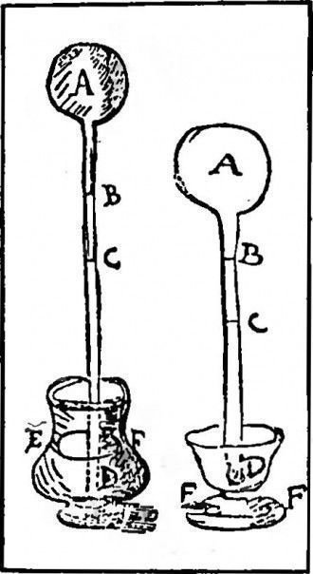
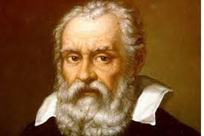
Перший термометр створив італійський вчений Галілео Галілей у 1597 р.

Slide 14
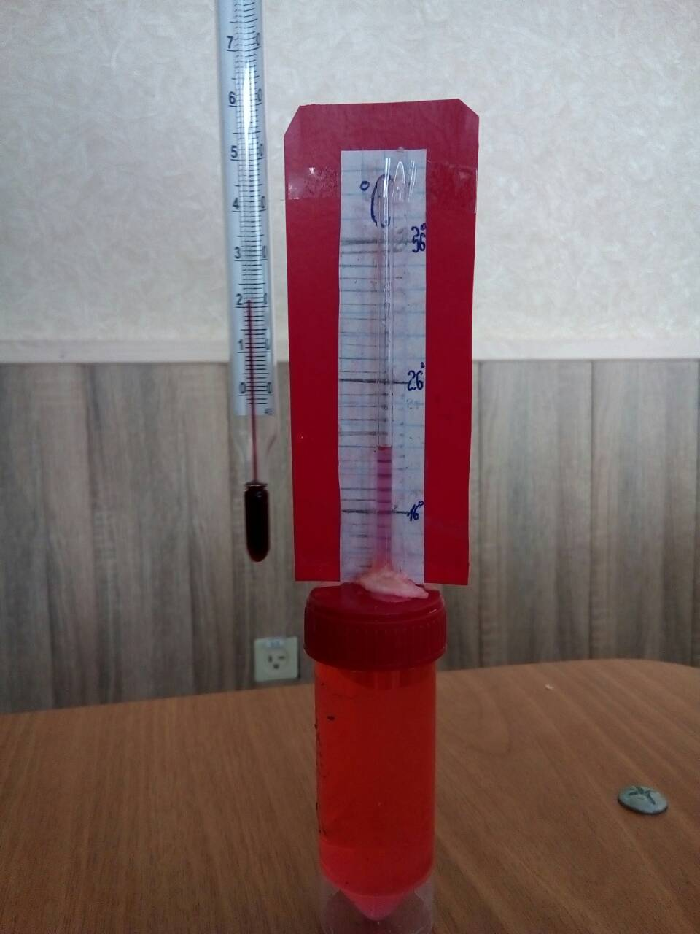
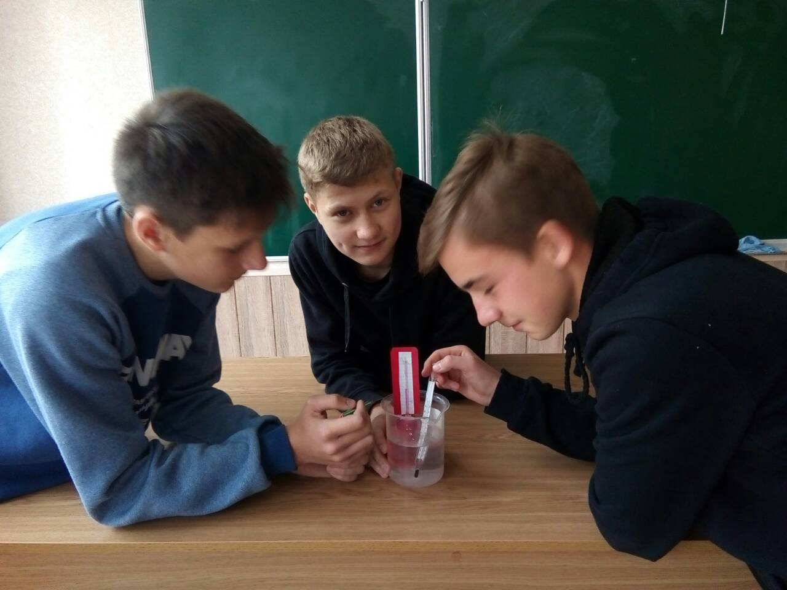
Підготували: Богданов Олександр, Сталинський Руслан, Дигтяр Станислав

Slide 15
Біофізики-Дослідники
Завдання:
Дізнатися, як змінюється температура людини протягом доби.
Дізнатися, чи однакова температура окремих ділянок тіла людини. Де ці знання можна використовувати.
Дізнатися про температуру живих істот та їх пристосування до різних температур.

Slide 16
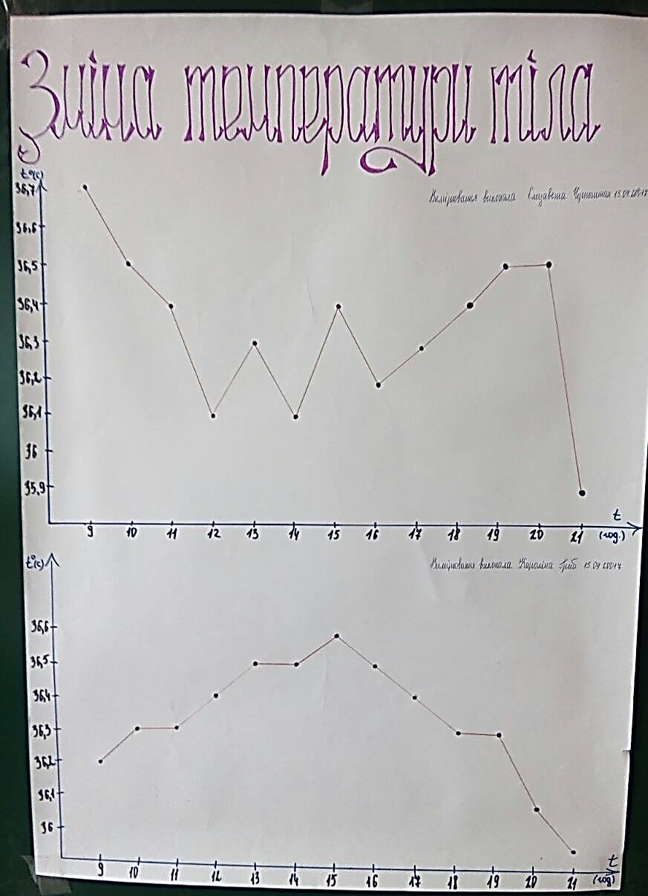
Підготували: Гриб Кароліна, Черноштан Єлизавета

Slide 17
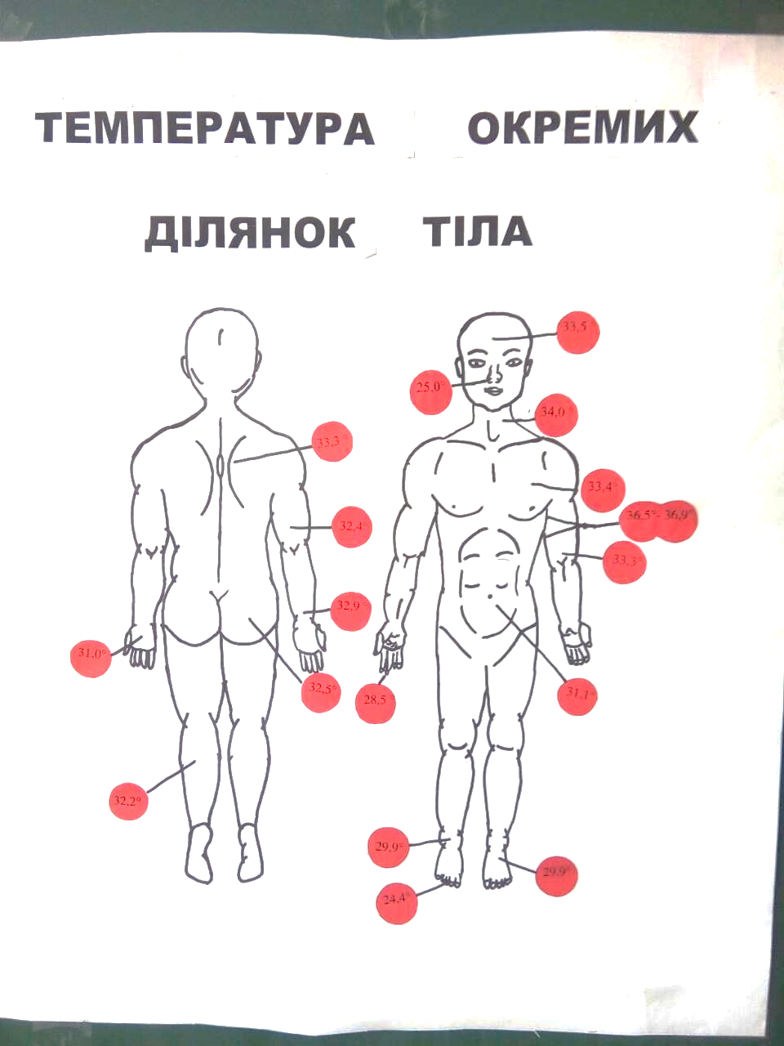
Підготував:
Макаренко Арсен

Slide 18
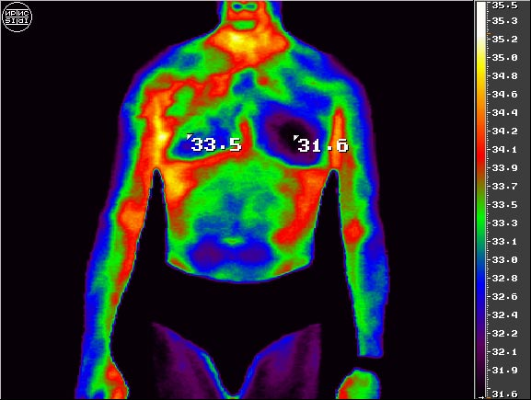
Теплове зображення тіла людини, яке створює тепловізор

Slide 19
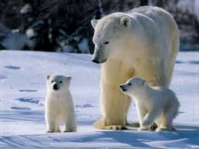
Температура тіла тварин та їх пристосування до життя
Підготували презентацію:
Тищенко Марія і Ткаченко Дарія

Slide 20
Мета: дізнатися про температуру тіл тварин та їх пристосування до різних умов життя

Slide 21
Тварини, температура тіла яких змінюється разом з температурою навколишнього середовища називаються холоднокровними. До них належать комахи, змії, плазуни, черепахи, жаби, риби.

Slide 22
Тварини, здатні зберігати свою температуру у вузьких межах незалежно від температури зовнішнього середовища, називаються теплокровними. До теплокровних тварин відносяться ссавці та птахи.

Slide 23
Температура тіла у тварин може змінюватися від 35°С до 43°С. 35°С – 38 °С– осел, кінь, слон. 37˚С – 39˚С– вівці, собаки, кролики і свині. 40˚С – 41˚С– пелікан, яструб, індик. 42˚С – 43˚С – курки і голуби.

Slide 24
У деяких земноводних і плазунів є спеціальні пігментні клітини які знаходяться в шкірі. У теплу погоду пігментні клітини малі. Колір шкіри світлий, вона майже не поглинає сонячні промені. Якщо стане холодніше, розширюючись, клітини зливаються. забарвлення шкіри темніє, поглинання променистої енергії збільшується і тіло тварини нагрівається.

Slide 25
Відомо, що втрата тепла пропорційна поверхні тіла, тому розміри вух, хвоста, лап тварини відіграють важливу роль в економії тепла. Наприклад, вуха у тварин холодних областей завжди менше, ніж у тварин, що мешкають в теплих місцях. Так, вуха арктичної лисиці малі в порівнянні з вухами її родичами з Сахари - фенік має величезні вушні раковини.

Slide 26
Важливу роль у підтримці температури тіла відіграє жировий шар, хутро або пір'я. Товстий шар жиру сприяє збереженню тепла білого ведмедя, пінгвіна. Жирові запаси пінгвіна досягають 15 кг на 35 кг загальної маси. Чемпіоном витривалості до низьких температур слід визначити антарктичних пінгвінів.

Slide 27
ЧЕМПІОНИ ВИТРИВАЛОСТІ Чемпіоном витривалості до високих температур є пустельні ящирки шипохвости. При цьому температура тіл шипохвостів піднімається до 43˚С-50˚С.

Slide 28
Крихітні (не більш 1,5 міліметра) тихоходи - одні з найбільш витривалих істот на планеті. Ці істоти виживають при температурах від -200˚С до +65˚С.

Slide 29
Гігантські черевоподібні істоти мають довжину 2,5 метра. Так виглядають сміливці, які наважились оселитися на глибині 5000 метрів під водою. Вони скупчуються навколо розломів з яких б`є нагріта до +400˚С вода.

Slide 30
Висновок: завдяки різним пристосуванням життя існує, здавалося би, в найнесприятливіших для неї умовах. Таким чином, поєднання ефективних способів терморегуляцій в організмі дає змогу організмам підтримувати свій тепловий баланс у межах широких коливань температури зовнішнього середовища.

Slide 32
Геофізики-дослідники
Завдання:
Дізнатися про температуру на інших планетах і зорях, про рекорди температури нашої планети.
Дізнатися, як утворюється вітер.
Дізнатися, чи залишається сталою середня температура нашої планети. Прогнози на майбутнє.

Slide 33
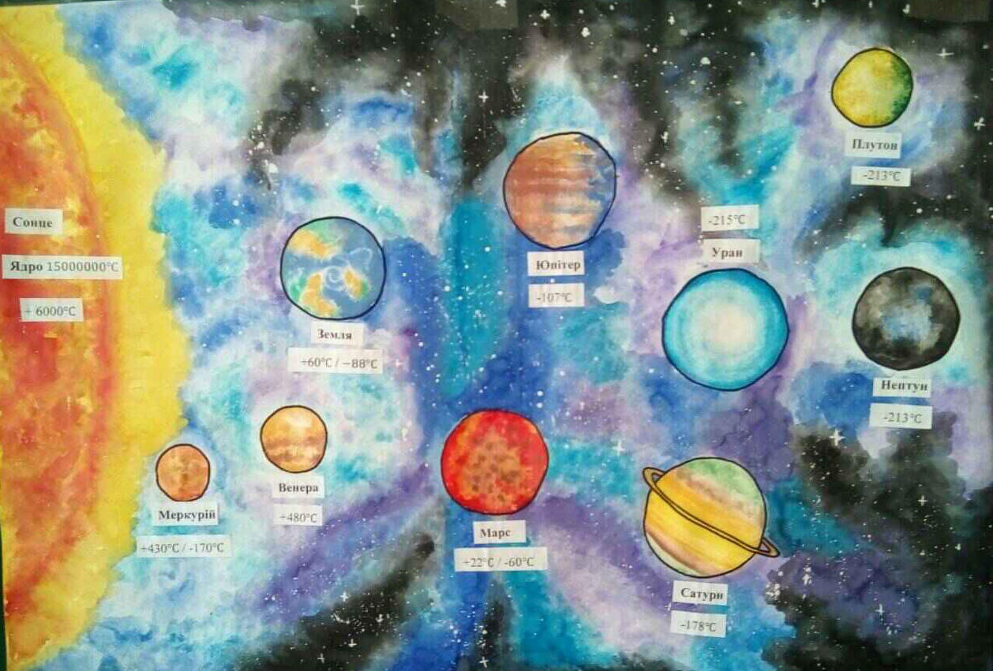
Підготувала: Ковбата Діана

Slide 34
Рекордні температури повітря на Землі
Підготували: Отич Дарина, Вигівська Альбертина

Slide 35
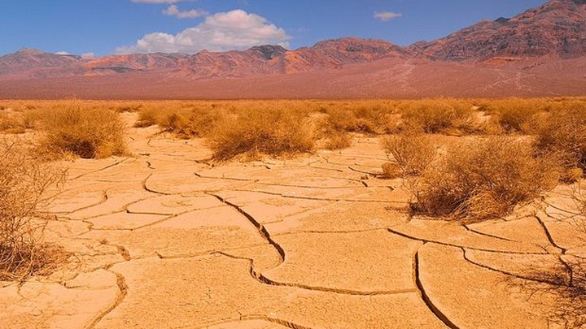
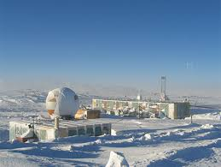
Мета: дізнатися про рекордні температури на нашій планеті

Slide 36
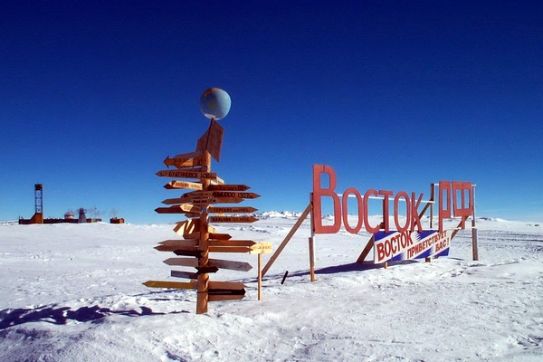
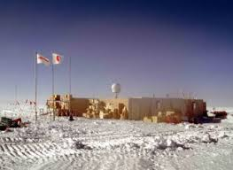
Найнижча температура на Землі
- 89,2 ˚С Антарктида,
станція “Восток” (Росія),
1983 рік
-91,2 ˚С Антарктида, Японська станція “Купол Фудзі”

Slide 37
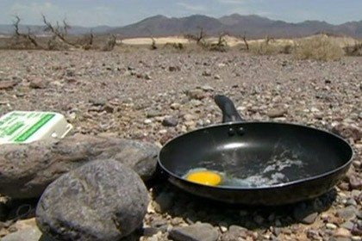
Найвища температура на Землі
+56,7 ˚С - Долині Смерті
(штат Каліфорнія, США) ,
10 липня 1913 р.
+58,2 - Ель –Азізія (Лівія)
13 вересня 1922р.
+80 - +90-температура
ґрунту в пустелях

Slide 38
Рекорди температур в Україні.
+42˚С, м.Луганськ, 12 серпня 2010 року.
–41,9˚С, м.Луганськ, 8січня 1935 року
+80°С температура поверхні ґрунту, метеостанція Вознесенськ (Миколаївська область), 2 червня 1995 року.
–46°С температура поверхні ґрунту, метеостанція Куп’янськ (Харківська область), 31 січня 1987 року

Slide 39
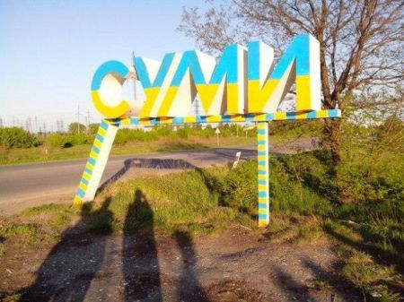
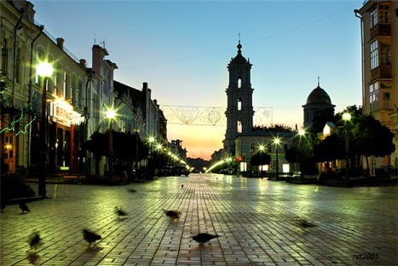
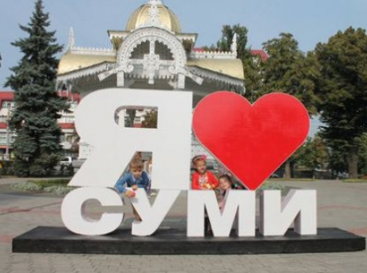
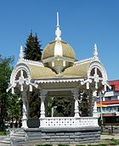
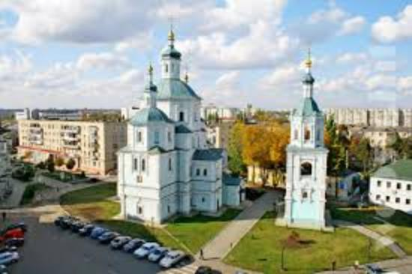
Найвища та найнижча температура в місті Суми
Найвища температура +39,9˚С, 11 серпня 1907 року
Найнижча температура -36˚С, 6 січня 1935 року

Slide 40
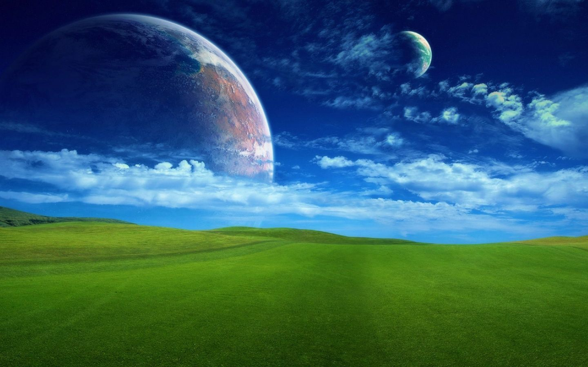
Висновок
Екстремальні температури нашої планети коливаються від -89,2˚С до +56,7˚С. Середня температура на Землі складає приблизно +16˚С. Наша планета унікальна, адже пристосованна для життя!

Slide 41
Дякуємо за увагу!
Нехай у ваших серцях завжди буде тепло…

Slide 43
Глобальне потепління
та його наслідки.
Підготував: Маслюк Нікіта

Slide 44
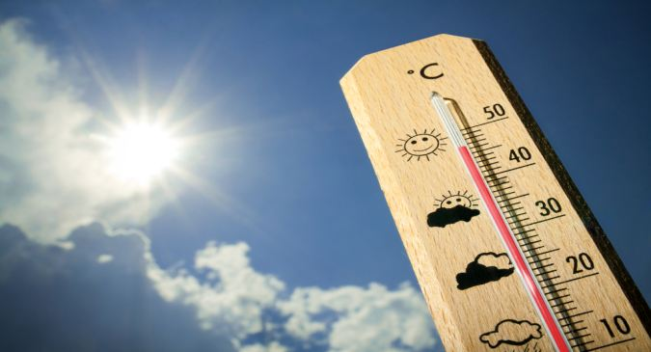
Мета: дізнатися, як змінюється середня температура нашої планети; наслідки цієї зміни.

Slide 45
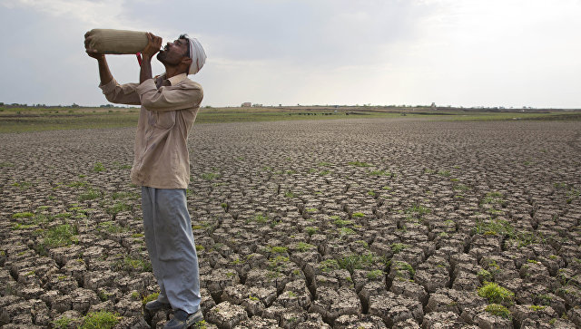
Клімат стає жаркішим, внаслідок парникового ефекту.
За 200 років середня температура Землі збільшилася на 1.1 градус

Slide 46
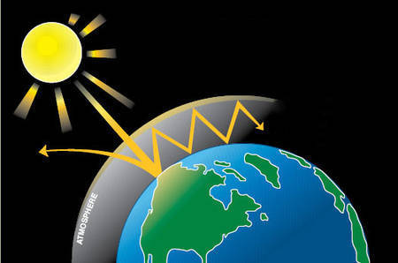
Парниковий ефект – явище при якому енергія сонячних променів, відбиваючись від поверхні, не може повернутися у космос, оскільки затримується молекулами різних газів (вуглекислого газу, метану та ін.), що призводить до підвищення температури поверхні.

Slide 47
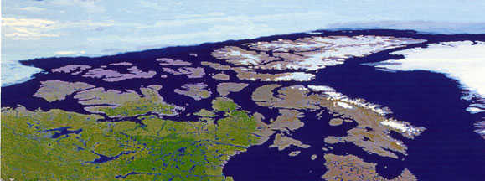
В результаті глобального потепління тане арктичний лід

Slide 48
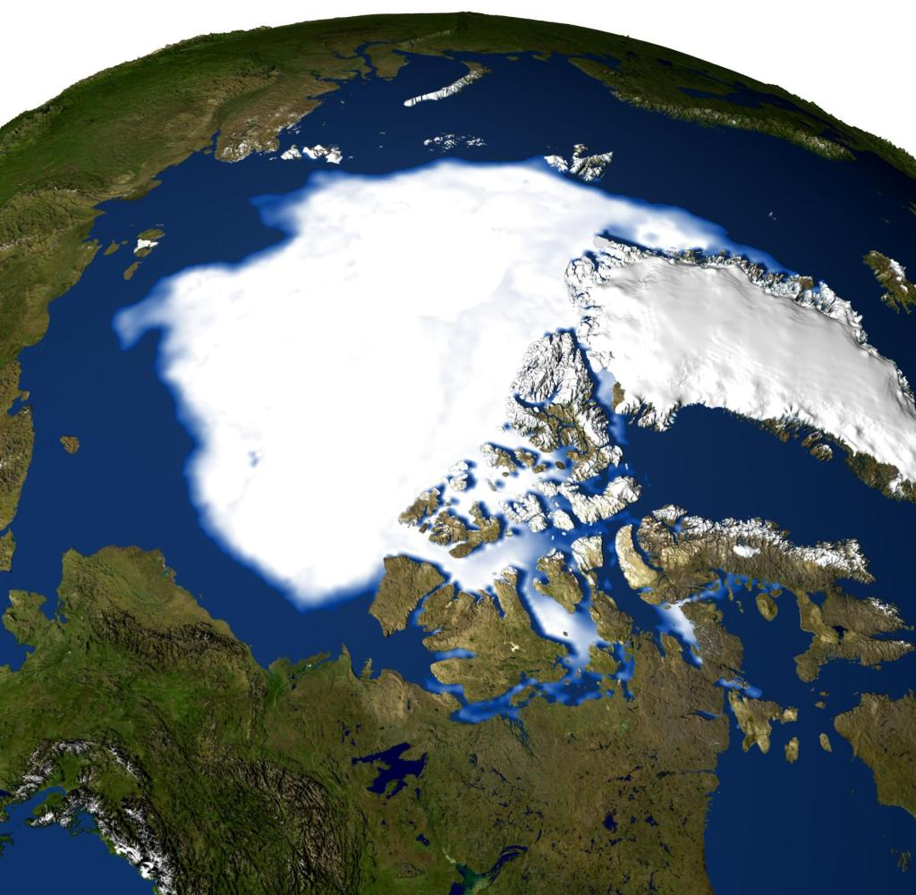
Супутникові дані показують, що з кінця 1960-х років сніговий покрив в Північній півкулі кожні десять років зменшується на 13%.

Slide 49
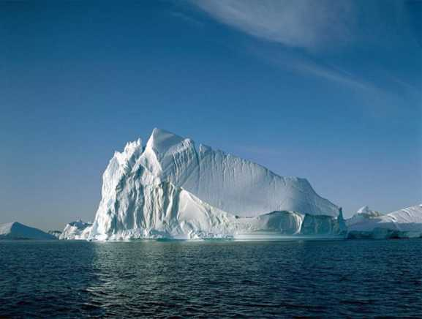
Приблизна швидкість танення льодовиків складає на сьогоднішній день близько 15 кілометрів на рік.

Slide 50
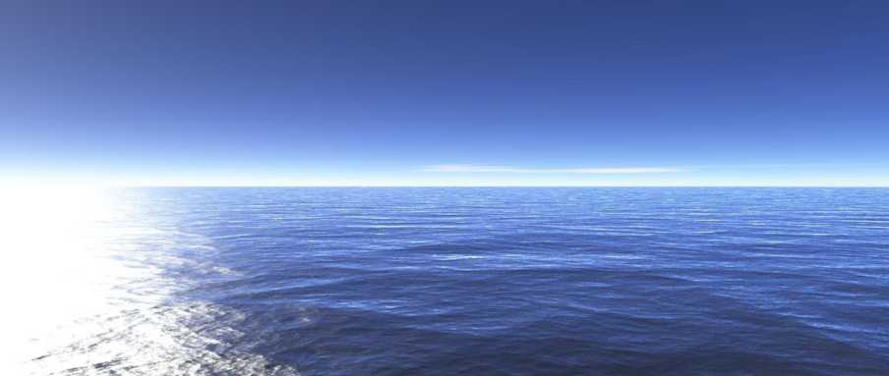
Результат глобального потепління - підвищення рівня Світового океану

Slide 51
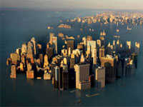
Підвищення рівня океану на 1 метр приведе до того, що 145 мільйонів людей опиняться в районі затоплення і повеней.

Slide 52
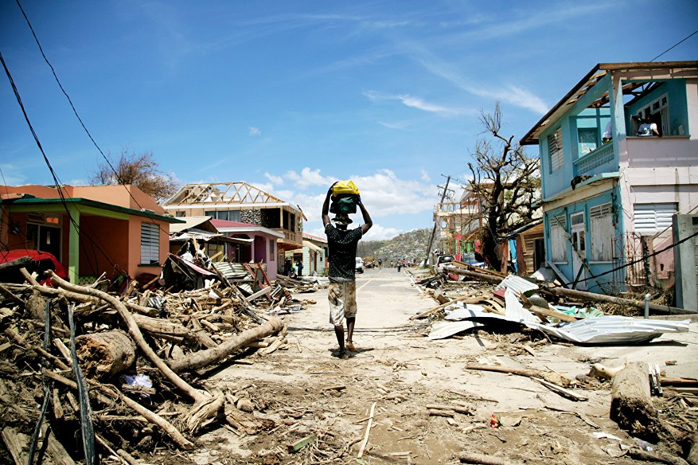
Результат глобального потепління – збільшення кількості стихійних лих на планеті.

Slide 53
За висновками вчених, глобальне потепління призведе до зменшення кількості продовольства на планеті
Так, виробництво пшениці може зменшитися на 20%

Slide 54
Висновок
Зміна середньої температури на планеті викликана зростанням викидів вуглекислого газу та інших речовин в атмосферу через людську діяльність. Екологи прогнозують, що повністю нейтралізувати наслідки парникового ефекту не вдасться. Проте, людство може вжити ряд заходів, які суттєво пом'якшать кліматичні зміни на планеті:
Обмеження та скорочення споживання вуглецевого палива (вугілля, нафти, газу);
Розвитку нових екологічно чистих і низьковуглецевих технологій;
Запобігання лісових пожеж та відновлення лісів, оскільки ліси — природні поглиначі вуглекислого газу з атмосфери.
На початку 2016 року в Парижі 194 країни ,серед яких і Україна, підписали Паризьку угоду про зміну клімату. Так, держави зобов'язалися "приглушити" темпи глобального потепління, почавши регулювання викидів у повітря СО₂.

Slide 55
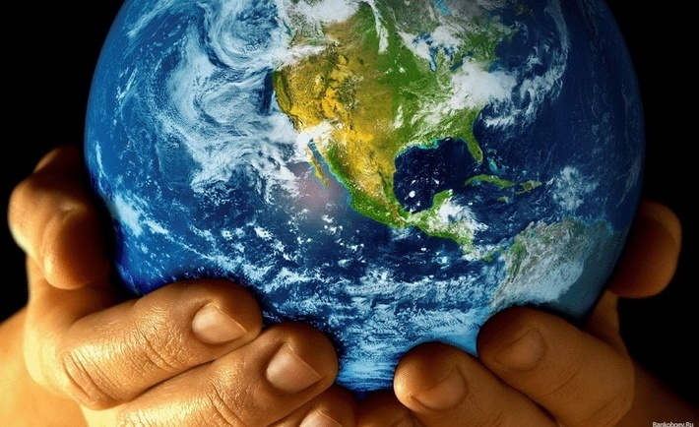
Збережемо Землю!

Slide 56
Знавці комп'ютерних технологій та фізики
Завдання:
Скласти кросворди з теми «Теплові явища», використовуючи комп'ютерні програми.

Slide 57
По горизонталі:
1. Фізична величина, яка показує, яку кількість теплоти потрібно передати тілу масою 1 кг., щоб його температура підвищилася на 1 градус Цельсія.
3. Явище передачі внутрішньої енергії від однієї частини тіла до іншої.
По вертикалі:
2. Спосіб теплопередачі від Сонця до Землі.
6. Одиниця виміру теплоти.
5.Вид теплопередачі, при якій енергія переноситься струменями рідини або газу.
4.Характеристика, від якої залежить інтенсивність випромінювання.
Склав учень 8 класу Мігунько К.
на сайте Crossword puzzle maker
www.armoredpenguin.com/crossword/

Slide 58
сайт Crossword puzzle maker
https://crosswordlabs.com/
https://worksheets.theteacherscorner.net/make.../crossword/
www.armoredpenguin.com/crossword/

Slide 59
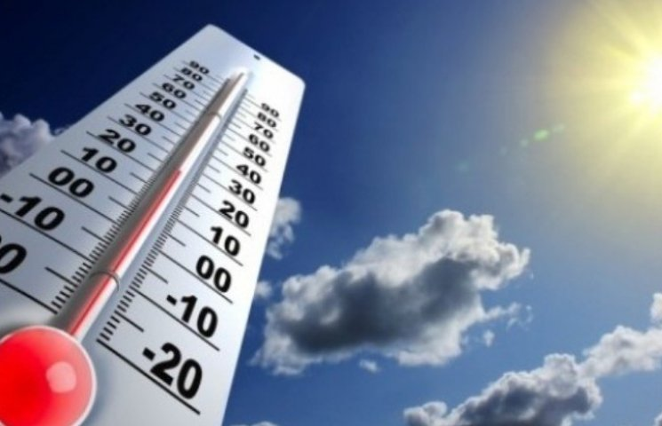
ДЯКУєМО ЗА УВАГУ!
Нехай температура тіла завжди буде не вище +37,0 °С,
А ТЕМПЕРАТУРА ВАШОЇ ДУШі НАБЛИЖАЄТЬСЯ ДО МАКСИМУМУ +${10}^{13}$ °К

